Slide 1




词 法 分 析

Slide 2
词法分析器
源程序
编 译 程 序 总 框
单词符号
错 误 处 理
符 号 管 理
语法分析器
语法树
语义分析器
中间代码生成器
四元式
代码优化器
四元式
目标代码生成器
目标代码

Slide 3
词法分析器的功能
读入源程序
去除注释、空格、制表符、换行符等
建立符号表
识别词素，抽象成记号
将记号插入符号表
发现词法错误
将记号提交给语法分析器

Slide 4
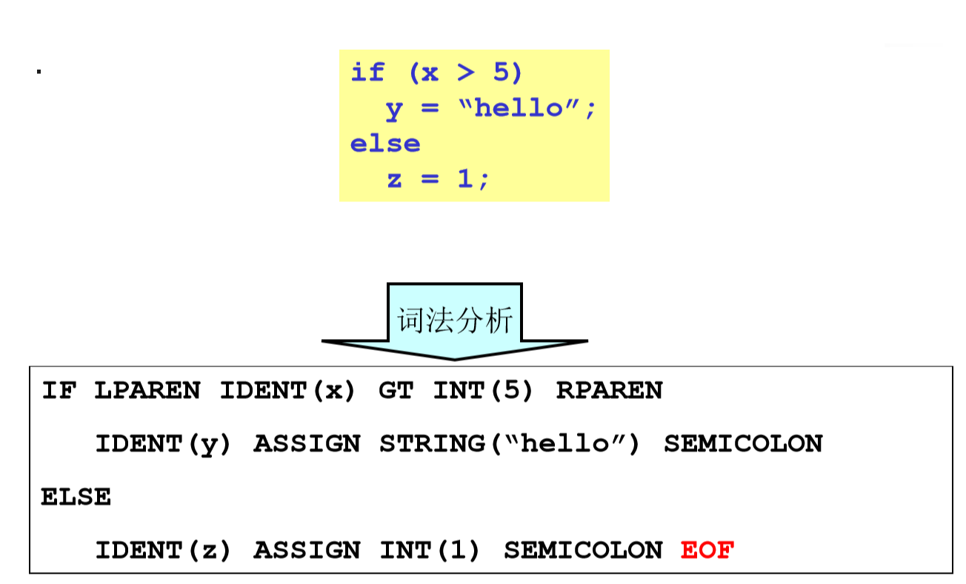
例

Slide 5
词法单元是二元组 <token-name, attribute-value >, (token-name语法分析时称终结符，也称token-class; attribute-value也称lexeme)。
输出
输入
⟨ id, | ‘Line’⟩
⟨ =, | ⎯⎯ | ⟩
⟨ num, ‘80’⟩
⟨ ;, | ⎯⎯ | ⟩
L | i | n | e | = | 8 | 0 | ;
L
i
n
e
=
=
=
8
0
;
;
;
（单词种别，单词自身的值）

Slide 6
单词的种类和值
程序语言单词的分类：
关键字(保留字或基本字)：如while, if
标识符：用来表示各种名字，如变量名、数组名
常数：各种类型的常数 256，3.14
运算符：如，＋、－、*、/ 等等
分界符：如逗号，分号，冒号等

Slide 7
单词的输出形式
输出形式：单词符号通常表示成如下的二元式：
<token-name, attribute-value >或（单词种别，单词自身的值）
1、单词种别：即单词的种类。为了处理方便，通常让每种单 词对应一个整数码，可以最大限度地将每个单词区别开来
关键字（保留字或基本字）：可以统一视为一种，也可 一字一种（后一种较常用）一字一码
标识符id：统一归为一种 一类一码
常数：可统归一类，也可按类型（整型int、实型double、布尔型 等），每个类型的常数划分成一类。一类型一码
运算符和界符可统一归为一种或采用 一符一码

Slide 8
2、单词自身的值
如果一个种别只含一个单词符号，对于这个单词符号， 种别编码就完全代表它自身的值 <while, ->
如果一个种别含有多个单词符号，除了给出种别编码之 外，还应给出单词符号自身的值，以便区分同一种类的 单词 <id, 'line'>
（第一种方法）注意，标识符自身的值就是标识符自身的字符串，而常数自身的值是常数本身的二进制数值。
（第二种方法）指向某类表格中一个特定项目的指针来区分同类中的不同单词。例如，对于标识符，可以用它在符号表的入口指针作为它自身的值；而常数也可用它在常数表的入口指针作为它自身的值√。

Slide 9
记号（单词单元）的数据结构定义
enum kind {IF，ID，WHILE, LPAREEN,…}； struct token{
enum kind k; char *lexeme;
};

Slide 10
例如：if(a>1) b=100;
如果采用每种单词对应一个整数码， 假如五类单词的种别规定如下：
保留字if种别：2 标识符种别：10 常量种别： 11
上面的子程序输出的二元式序列： ( 2, ） if
( 29, ) (
“=”种别： | 17
“>”种别： | 23
“;”种别： | 26
“(”种别： | 29
“)”种别： | 30
( 10,’a’ ) a
( 23, ) >
( 11,’1’的二进制） 1 ( 30, ) )
( 10,’b’ ) b
( 17, ) =
( 11,’100’的二进制) 100
采用第一种表示
（ 26， ) ;
10

Slide 11
采用第二种表示
上面的子程序输出的二元式序列：
( 2, ） if
( 29, ) (
( 10,a的符号表入口指针 ) ( 23, )
( 11,1的常数表入口指针 ） ( 30, )
( 10,b符号表入口指针 ) ( 17, )
( 11,100的常数表入口指针 )
a
>
1
)
b
= 100
（ 26， ) ;

Slide 12
词法分析的设计形式
（1）设计成一个独立程序，完成词法分析的任务， 结果以文件的形式组织，做为语法分析的输入
符号表
词法 分析
源程序
TOKEN字
错误信息

Slide 13
（2）作为语法分析的子程序
token
源程序 词法分析器
语法分析器
get next token
符号表

Slide 14
单独划分词法分析阶段的原因
简化编译器的设计
提高编译器的效率
增强编译器的可移植性

Slide 15
词法错误
局部化
例: whil ( x = 0 ) do
并不产生词法错误
当前输入的前缀无法匹配任何记号时报词法错误，如
出现了当前语言中不会出现的字符，如 @ 或 #.
整数越界.
标识符名太长(有些语言最大长度为32个字符).
字符串太长(有些语言最大长度为256个字符).
字符串跨行.

Slide 16
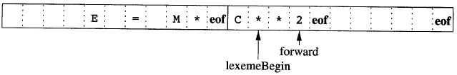
双缓冲双指针策略
采用大块存储空间作为缓存
一次将大批数据读入缓存
采用双缓冲
在某一个缓冲 I/O
另一缓冲就做词法分析
当第一块完成后， 可继续读第二块
Block 1
Block 2

Slide 17
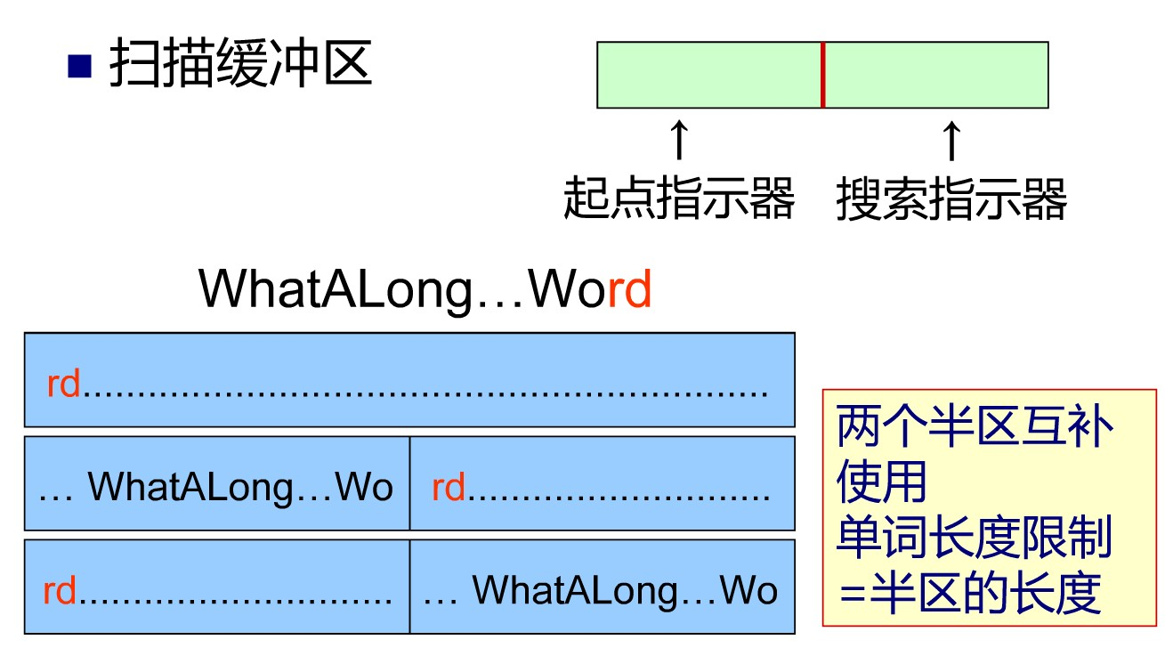

Slide 18
双缓冲双指针策略
switch (*forward++ ) {
case eof:
if (forward is at end of first buffer ) {
reload second buffer;
forward = beginning of second buffer;
}
else if (forward is at end of second buffer ) {
reload first buffer;
forward = beginning of first buffer;
}
else /* eof within a buffer marks the end of input */
terminate lexical analysis;
break;
cases for the other characters: ......
}

Slide 19
记号、模式、词素
记号（词法单元、单词） Token
具有独立含义的最小语法单位，每个记号代表一类符号串
例 : id, while, number
模式 Pattern
描述某个记号的词素集合的构造规则
词素 Lexeme
源程序的符号序列，可匹配某个记号的模式
标识符: x, count, name, 3.14

Slide 20
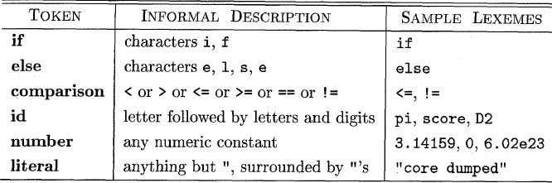
记号的例子

Slide 21
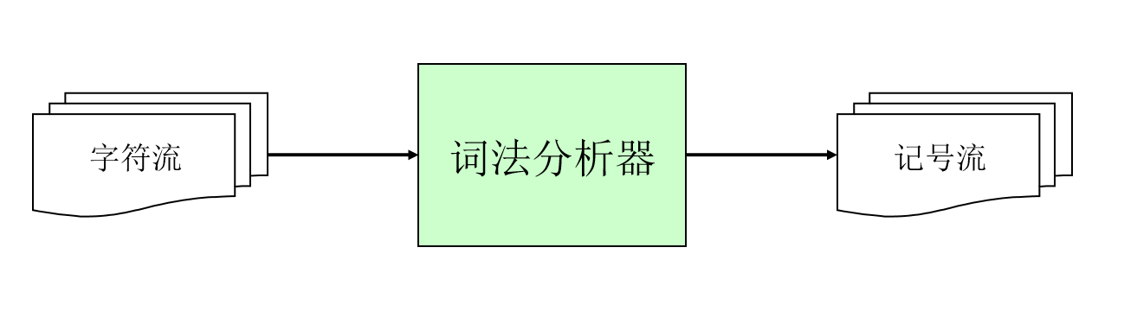
词法分析器的任务

Slide 22
词法分析器的两种构造策略
使用传统的程序设计语言手工编写
相对复杂、且容易出错
是目前非常流行的实现方法
使用词法分析器生成器，从基于正规式的说明 自动产生
代码量较少
较难控制细节

Slide 23
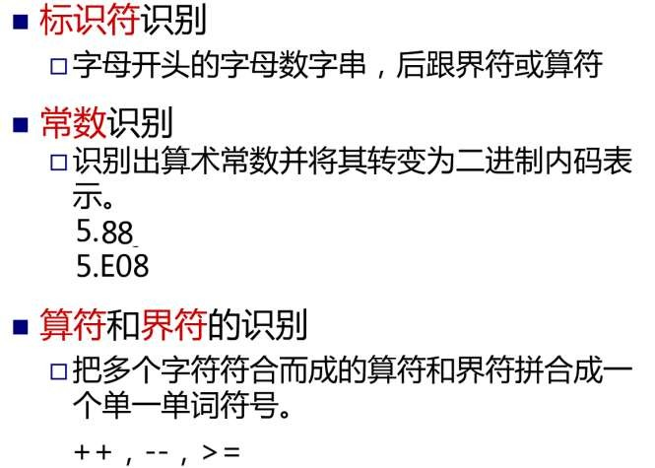
词法分析的构造（手工）

Slide 24
预读
在决定向语法分析器返回哪个词法单元之前， 词法分析器可能要预先读入一些字符
常常是预先读入一个字符

Slide 25
剔除空白和注释
空白的处理代码
for ( ; ; peek = next input character ) {
if ( peek is a blank or a tab ) do nothing; else if ( peek is a newline ) line = line+1;
else break;
}

Slide 26
识别常量
整型常量处理代码
if ( peek holds a digit ) {
v = 0;
do {
v = v * 10 + integer value of digit peek peek = next input character;
} while ( peek holds a digit ) ;
return token<num, v>;
}

Slide 27
识别关键字和标识符
关键字：也称保留字，程序设计语言赋予特 殊含义的字符串，如for,do,if等等。
为了区分关键字和标识符，在初始化符号表时即 加入所有关键字。
标识符：字母开头的字母数字串
一个匹配的字符串不是关键字时，即为标识符

Slide 28
识别关键字和标识符
if ( peek holds a letter ) {
collect letters or digits into a buffer b;
s = string formed from the characters in b;
w = token returned by words.get(s);
if ( w is not null ) return w;
else {
Enter the key-value pair (s, <id, s>) into words return token <id, s>;
}
}

Slide 29
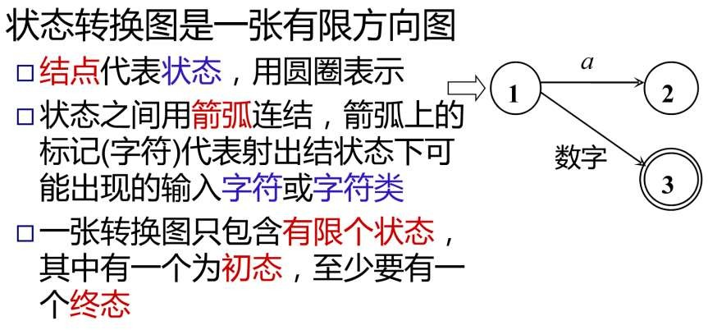
状态转换图Transition Diagrams

Slide 30
用来描述和识别记号
包括:
状态States:用圆圈“○” 表示，有限个
动作Actions（状态之间的跳转）:用箭头(边)“→”表示
初态Start State:模式的开始， 用“→○”表示
终态Final State(s):模式的结束，用双圈“◎”表示 ， 可以有多个
0 0,1
1 ¹ 2 ⁰ 3 ¹ 4

Slide 31
例
State | input
1 | 00101
1 | 00101
1 | 00101
2 | 00101
3 | 00101
4 | 00101
0
0,1
1
0
1
1
2
3
4

Slide 32
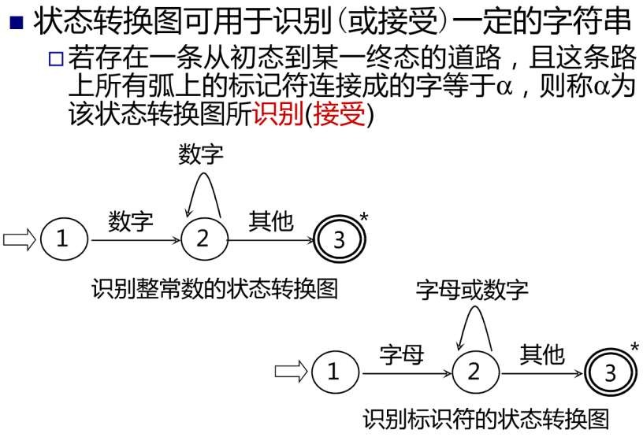

Slide 33
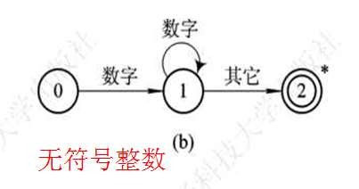
特别说明：终止状态用“◎*”表示
某些终止状态需要读入一个其它不属于该单词的符号后 才得到相应的单词编码，这表明在识别单词的过程中多 读入了一个符号，所以识别出单词后应将最后多读入的 这个符号予以回退；我们对此类情况的处理是在终态上 以“*”作为标识。
例如：想要识别数字，输入 “234a”
读入‘2’：状态0->1 读入‘3’：状态1
读入‘4’：状态1
读入‘a’：状态1->2 回退，识别“234”

Slide 34
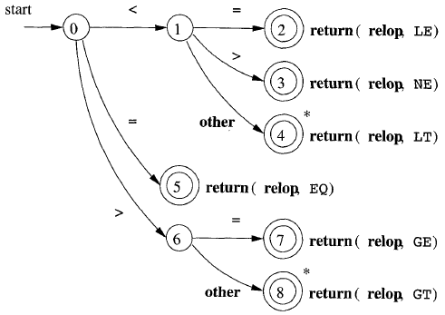
词法单元relop的状态转换图

Slide 35
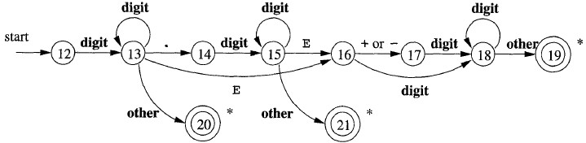
无符号数字的状态转换图

Slide 36

空白符的状态转换图

Slide 37
标识符和关键字
从词法分析的角度看，关键字是标识符的一部分
以C语言为例：
标识符是由字母或下划线开头，后跟若干个字母、数 字或下划线
关键字：if、while

Slide 38
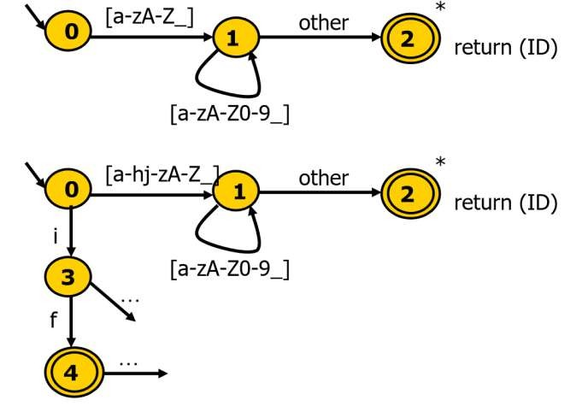
方法一：识别关键字（以if为例）

Slide 39
方法二：关键字表
对给定语言的所有关键字，先构造一张符号表进 行存储
对所有的标识符和关键字，先统一按标识符的转 移图进行识别
识别完成后，进一步查表，看是否是关键字

Slide 40
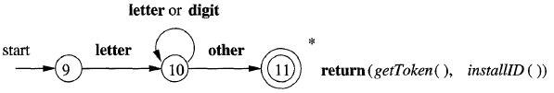
id和关键字的状态转换图

Slide 41
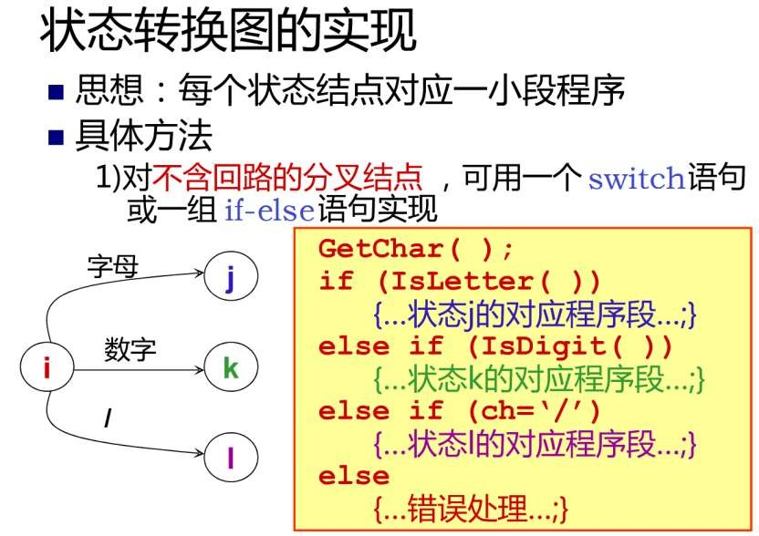

Slide 42
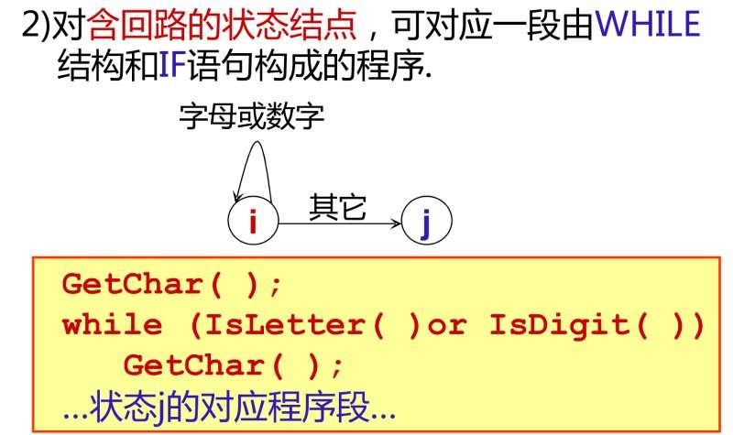

Slide 43
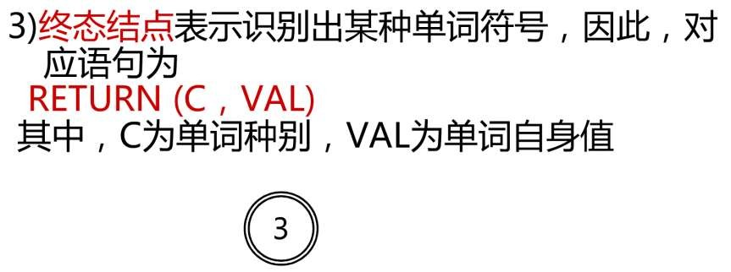

Slide 44
relop的状态转换图的概要实现
TOKEN getRelop( ){
TOKEN retToken = new(RELOP); while(1) {
switch(state) {
case 0:
c = nextChar();
if ( c == ‘<’ ) state = 1;
else if ( c == ‘=’ ) state = 5; else if ( c == ‘>’ ) state = 6; else fail( ) ;
break;
case 1: . . .
...
case 8: retract( ) ; retToken.attribute = GT;
}
return(retToken) ;
}
}

Slide 45
匹配失败的处理
int state = 0, start = 0;
int fail( )
{ start = state; forward = lexeme beginning; switch (start) {
case 0:
case 9:
start = 9; break; start = 12; break;
case 12: start = 22; break;
case 22: start = 25; break; case 25: recover( ); break; default: /* compiler error */
}
return start;
}

